Slide 1
1. МАРКЕТИНГОВА ПОЛІТИКА РОЗПОДІЛУ В СИСТЕМІ МАРКЕТИНГОВОЇ ДІЯЛЬНОСТІ ПІДПРИЄМСТВА
Лекція 1-2

Slide 2
1.1. Зміст маркетингової політики розподілу, її основні цілі та задачі
Розподіл товарів є одним з найважливіших елементів комплексу маркетингу, тому політика розподілу має органічно поєднуватися з іншими елементами комплексу маркетингу: характеристиками товару, його позиціюванням на ринку, ціновими параметрами, методами просування.
Існування проблеми розподілу товарів викликане тим, що місце виробництва і місце споживання товарів здебільшого не збігаються. Для процесів виробництва і споживання також характерні часові і просторові невідповідності. Отже, часові і просторові розбіжності між процесами виробництва і споживання ініціюють створення системи розподілу, існування якої дає змогу забезпечувати споживачів товарами та послугами. Поняття розподілу об'єднує регулювання всіх заходів, спрямованих на переміщення продукту в просторі і часі від місця виробництва до місця споживання.
Маркетингова політика розподілу – це діяльність підприємства щодо планування, реалізації та контролю руху товарів від виробника до кінцевого споживача.
Основною метою політики розподілу є організація ефективного збуту виготовленої продукції.
У рамках маркетингової політики розподілу виділяють стратегічні і тактичні завдання (рис. 1.1).

Slide 4
Політику розподілу зазвичай розглядають у двох аспектах.
Перший передбачає пошук відповідей на запитання: як правильно побудувати ефективну систему розподілу, сформувати канали збуту, скільки і яких посередників залучити до збутової діяльності.
Другий аспект стосується організації фізичного переміщення товарів, їх транспортування і складування (рис. 1.2).
Основними елементами політики розподілу є:
➢ транспортування продукції – її фізичне переміщення від виробника до споживача;
➢ доробка продукції – підбір, сортування, складання готового виробу та інше, що підвищує ступінь приступності і готовності продукції до споживання;
➢ збереження продукції – організація створення і підтримка необхідних її запасів;
➢ контакти зі споживачами – дії з фізичної передачі товару, оформлення замовлень, організації платіжно-розрахункових операцій, юридичного оформлення передачі прав власності на товар, інформування споживача про товар і фірму, а також збір інформації про ринок.

Slide 6
1.2. Канали руху товарів, їх характеристики та функції
1.2.1. Сутність каналів розподілу
Реалізація продукції здебільшого провадиться через посередників, кожний з яких формує відповідний канал розподілу.
Канал розподілу – це сукупність підприємств (окремих осіб), які беруть на себе право власності на товар (послугу) або сприяють передачі даного права іншим підприємствам (особам) під час руху товару від виробника до кінцевого споживача.
Вибір ефективного каналу розподілу більшою мірою сприяє ефективності маркетингової політики розподілу у цілому.
Потрібно зазначити, що канали розподілу не тільки задовольняють потреби і запити споживачів, поставляючи товари і послуги в потрібне місце, в необхідній кількості, відповідної якості і за оптимальною ціною. Вони також стимулюють попит, використовуючи різноманітні методи просування. Таким чином, канали розподілу можна розглядати як керовану систему, яка підвищує споживчу цінність товарів і послуг. Для цього поліпшується зовнішній вигляд товару, полегшується процедура його придбання, економиться час покупця, а також використовується найзручніший спосіб продажу товару покупцям. Тобто учасники каналу розподілу намагаються забезпечити максимально можливу зручність оформлення, часу, місця і способу придбання товару.

Slide 7
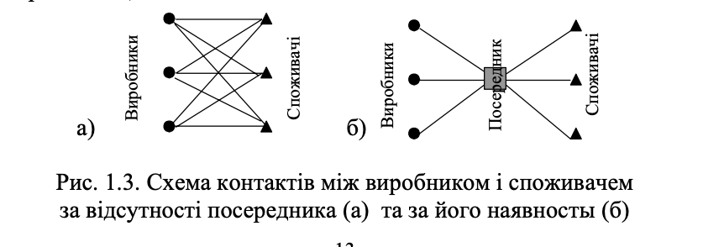
Сучасні підприємства все ширше використовують нові канали розподілу, які найповніше відповідають специфічним вимогам конкретних сегментів ринку. Саме канали розподілу, що ефективно функціонують, дають змогу досягати реальних конкурентних переваг, створюють бар'єри входження на ринок і формують відповідну конкурентну позицію.
Основні причини, що зумовлюють використання посередників:
1. Скорочення кількості прямих контактів між виробником і споживачем. Так, з рис. 1.3 видно, що за відсутності посередника кількість прямих контактів між виробником і споживачем дорівнює 9, а за його наявності – 6. Отже, посередники скорочують кількість дій, які необхідно виконувати як виробникам, так і споживачам.

Slide 8
2. Зменшення витрат завдяки економії на масштабі: поєднуючи пропозиції кількох виробників, посередник може виконувати певні функції у більшому обсязі, ніж окремий виробник. Наприклад, витрати представника оптової фірми можуть бути розподілені між кількома виробниками. У такому разі витрати на виконання функції продажу зменшуються у порівнянні з варіантом, коли кожний виробник повинен мати свій власний торговий персонал.
3. Зменшення функціональної невідповідності: придбаваючи великі партії товарів, забезпечуючи їх зберігання та розподіл на партії меншого розміру, оптові та роздрібні продавці дають можливість виробникам і споживачам мати справу з більш зручними для них масштабами поставок. У разі відсутності посередників виробник повинен був би випускати товари дрібними партіями, щоб адаптуватися до обсягів замовлень, що надходили від окремих покупців. Крім того, він був би змушений створювати великі запаси.
4. Покращення асортименту. Як правило, споживачам потрібні різноманітні товари у невеликих кількостях, тоді як підприємства виробляють товари обмеженого асортименту у великих обсягах.
5. Покращення обслуговування споживачів. Посередник знаходиться ближче, ніж виробник, до кінцевого споживача, отже краще знає його потреби і запити.
6. Формування власної мережі потребує значних фінансових коштів, яких може не бути у виробника.

Slide 9
1.2.2. Характеристики каналів розподілу
До характеристик каналу розподілу належать його довжина та ширина.
Довжина каналу розподілу – це кількість типів посередників, через яких товар проходить на шляху від
виробника до споживача.
Кожний тип посередника, який є між виробником і кінцевим споживачем і бере участь у розподілі товару, вважають рівнем каналу розподілу.
За довжиною розрізняють канали нульового рівня, однорівневі, дворівневі і трирівневі канали розподілу (рис. 1.4).
Канал нульового рівня, або канал прямого маркетингу, складається з виробника, який продає свій товар безпосередньо споживачам (через відділ збуту, філію, мережу фірмових магазинів, посилкову торгівлю тощо).
Однорівневий канал має одного посередника – роздрібного торговця. Це можуть бути дилери, брокери, агенти.
Дворівневий канал складається з двох посередників.
На споживацькому ринку – це оптовик і роздрібний торговець, на промисловому – промисловий дистриб’ютор і дилери.
Трирівневий канал складається з оптовика, дрібнооптового торговця, роздрібного торговця.

Slide 11
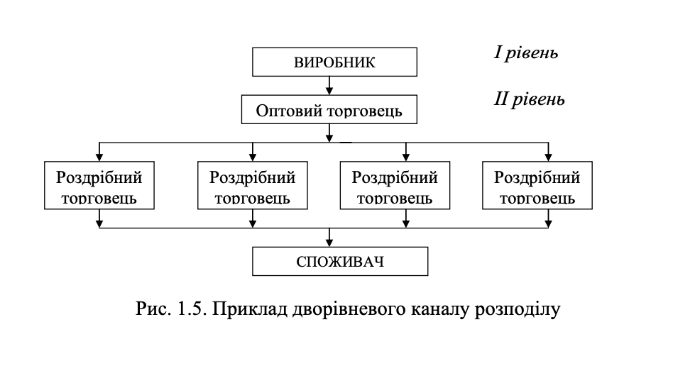
Кількість рівнів каналу розподілу визначається типом товару, належністю до певної галузі, розмірами ринку та іншими факторами. Вважають, що формування більш ніж трирівневого каналу недоцільне, оскільки існує пряма залежність між рівнями каналу розподілу і кінцевою ціною товару: що більше рівнів у каналі розподілу, то дорожче доведеться за товар сплачувати споживачу. Крім того, управління такою системою утруднюється через велику кількість її учасників.
Ширина каналу розподілу – це кількість посередників одного типу на кожному рівні каналу.
На рис. 1.5 наведено приклад каналу розподілу, довжина якого дорівнює 2, а ширина другого рівня – 4.

Slide 12
Кількість незалежних посередників, своєю чергою, залежить від стратегії охоплення цільового ринку, яку використовує виробник під час формування каналу розподілу.
Існує три основні стратегії охоплення ринку:
– інтенсивний розподіл, за яким товар розподіляють між якомога більшою кількістю торгових точок;
– вибірковий (селективний) розподіл, за яким товар розподіляють між обмеженою кількістю торгових точок на певній географічній території;
– ексклюзивний розподіл, за яким товар розміщують лише в одній з торгових точок певної географічної території.
Інтенсивний розподіл доцільно застосовувати при розподілі товарів, які споживачі купують часто і з мінімальними зусиллями. Наприклад, це товари повсякденного попиту, нетрудомісткі послуги.
Вибірковий розподіл застосовують до товарів, які мають попит у споживачів. Він може коливатися від майже інтенсивного до майже ексклюзивного. Такий збут доцільно застосовувати для збуту товарів попереднього вибору, коли покупці проводять ретельне порівняння цін і товарів. Обираючи вибіркову систему збуту, виробник відбирає посередників за певними критеріями і свідомо обмежує доступність товару, щоб знизити витрати на розподіл і домогтися від посередників ефективнішої співпраці.

Slide 13
Ексклюзивний розподіл застосовують для формування тісніших партнерських стосунків між продавцем і посередником. Зазвичай його обирають для розподілу товарів особливого попиту. Така стратегія охоплення ринку доцільна для диференціації товару, реалізації політики високої якості, престижності або високого рівня сервісу.
Треба зазначити, що структура каналу також здійснює вплив на доступність товару чи послуги на ринку. Так, використання численних оптових посередників, тобто розширення каналу, також веде до інтенсивного розподілу, тоді як використання вужчого каналу має своїм наслідком зворотний результат.
Вибір стратегії охоплення ринку передбачає аналіз відповідних компромісів. Так, виробники, що вирішують використовувати стратегію інтенсивного розподілу, досягають більшого обсягу продажу товару за короткий проміжок часу, проте великою мірою втрачають контроль над маркетингом своєї продукції в рамках цього каналу. Єдиний спосіб відновлення контролю – це збільшення ступеня участі виробника в кожному з маркетингових потоків, для чого необхідно розробити спеціальні маркетингові програми для кожного роздрібного торговця, який входить до складу каналу розподілу.
У процесі дедалі більшої орієнтації виробника на ексклюзивний розподіл вимоги щодо виконання посередниками конкретних функцій стають щораз конкретнішими і поступово формуються в розроблення індивідуальних угод, кожна з яких визначає права і обов'язки її учасників.

Slide 14
Вибіркова й ексклюзивна стратегія охоплення ринку має назву територіальних обмежень, оскільки ці стратегії постачальники використовують для обмеження кількості посередників на певній території. Закріплення посередників за територіями по суті є винагородою, яка надається посередникам в обмін на обіцянку залучення клієнтів на виділену посередникові територію.
Ексклюзивний розподіл часто доповнюється різними додатковими вимогами виробника, наприклад, зобов'язанням не займатися збутом товарів інших виробників або угодою про розподіл прибутку тощо.
1.2.3. Функції каналів розподілу та потоки у каналах розподілу
Збутовий канал виконує низку функцій, які можна об’єднати у три групи (рис. 1.6).

Slide 16
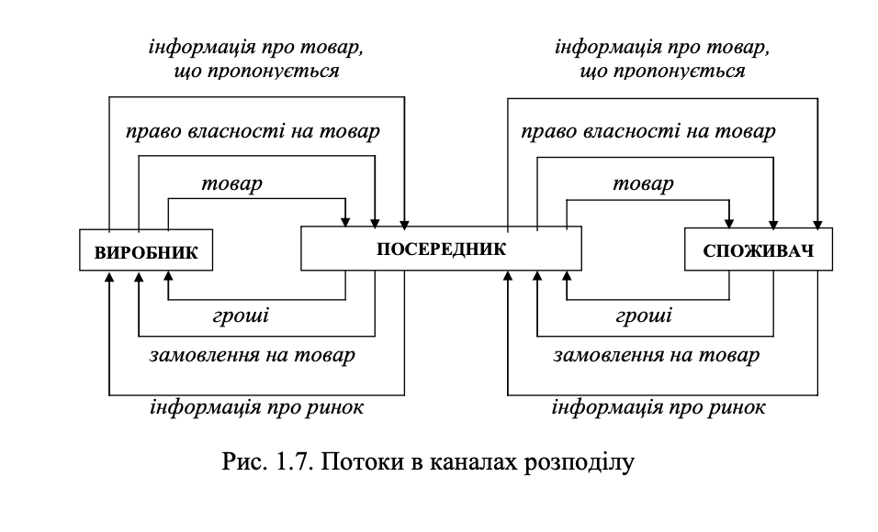
Під час виконання даних функцій між учасниками каналу розподілу виникають п’ять типів комерційних потоків (рис. 1.7): товарний, фінансовий, потік прав власності на товар, потік замовлень (узгоджень), інформаційний потоки. Розглянемо їх більш докладно.

Slide 17
Товарний потік – це фізичне переміщення товару. Товари рухаються каналом до кінцевого споживача через багато різних організацій і кількома можливими режимами транспортування перш ніж досягають кінцевого пункту призначення. У багатьох випадках товарний потік рухається паралельно з потоком права і узгоджень, але може і не збігатися з ними.
Потік права власності на товар – цей потік є визначальним щодо меж каналу розподілу. Передача права учасникам, які приймають його або сприяють передаванню далі каналом, встановлює, кого з них залучено до торгових відносин у каналі на відміну від звичайної фізичної переробки, зберігання чи передавання товарів. Потік права власності на товар є індикатором тих учасників, які мають частку в каналі щодо ринкового і фінансового ризику. Так, виробник, який продає свої товари через оптових і роздрібних торговців, покладається на цих учасників з тим, щоб зробити ці товари доступними для кінцевих споживачів. Оптові і роздрібні торговці надають свої торгові площі товарам виробника і тим самим зазнають певних витрат. Навіть агенти і маклери, які полегшують процеси передавання права, хоча фактично не вступають у володіння товаром, мають свою частку в каналі, оскільки інвестують у нього час, енергію і фінанси. Роблячи це, вони допомагають встановити дієві і ефективні торгові відносини в каналі.
Фінансовий потік – цей потік називають платіжним і він належить до фінансового аспекту торговельних відносин у каналі розподілу. Оскільки є необхідність попереднього створення умов для фінансування виготовлення товарів, доки готові вироби рухаються каналами, і організації платежів зі здійснення функцій усіх організацій, які беруть участь у роботі каналу, то фінансовий потік є життєво важливим для забезпечення потоку права і товарного потоку.

Slide 18
Потік узгоджень – цей потік здійснює функції продажу і купівлі всередині каналу розподілу. Виробник спочатку ініціює потік узгоджень у прямому і зворотному напрямках. Специфікації, ціна, умови продажу, графіки доставки, політика відшкодування витрат тощо – цей широкий діапазон питань вирішують шляхом обговорення і узгоджень не тільки з самого початку встановлення торговельних відносин, а й упродовж усього періоду функціонування каналу.
Інформаційний потік – цей потік частково перекриває сфери потоку узгоджень і є необхідною передумовою для потоку права власності, товарного і фінансового потоків, оскільки потрібна спеціальна інформація для визначення того, хто володіє продуктом, як, де і коли продукти мають бути переміщені каналом, і хто відповідатиме за володіння наявними товарами і здійснення платежів. Це також двосторонній потік, який рухається як уверх, так і вниз каналом розподілу. Частковим аспектом інформаційного потоку можна вважати потік просування, який являє собою інструменти просування товарів у каналі розподілу – рекламу, персональний продаж, стимулювання збуту і зв'язки з громадськістю. Потік просування життєво важливий для встановлення і підтримки всіх інших потоків.
Розглянуті потоки не синхронізуються самостійно й автоматично в скоординований механізм зв'язку виробників з кінцевими споживачами. Така координація потоків потребує свідомих зусиль щодо управління потоками деякими або всіма учасниками каналу розподілу.

Slide 19
1.3. Структура каналу розподілу
Структура маркетингових каналів формується під впливом зовнішніх змін, і цей процес має постійний характер.
Основними економічними причинами появи посередників і посередницьких структур стала необхідність обміну товарами і підвищення його ефективності, а також потреба в мінімізації невідповідності асортименту, раціоналізація торгових операцій і стимулювання процесів пошуку. Саме ці причини і впливають на формування тієї чи іншої структури каналу.
Головне у формуванні структури каналу розподілу – розуміння того, що канали складаються із взаємопов'язаних і взаємозалежних організацій, тобто учасники каналів взаємозалежні у виконанні того чи іншого завдання. Отже, канал можна розглядати як систему взаємопов'язаних і взаємозалежних компонентів, що беруть участь у досягненні кінцевого результату. Кожний учасник маркетингового каналу в процесі досягнення своїх цілей залежить від інших учасників і, співпрацюючи з ними, досягає отримання певного прибутку.
Як будь-яка система, канал розподілу має свої межі: географічні – сферу ринку, економічні – можливість контролювати продаж певного обсягу товару і соціальні – здатність взаємодіяти. Крім того, канал є частиною більш потужної системи, яка забезпечує його факторами виробництва і накладає обмеження на його діяльність. Канал існує як частина структури розподілу всієї економіки країни, що охоплює інші канали. Отже, маркетингові канали розвиваються і функціонують у динамічному бізнес-середовищі, тому структуру каналу частково визначає бізнес-середовище, в якому він функціонує, оскільки сам канал є відкритою системою.

Slide 20
Усі учасники каналу повинні пристосовуватися до змін зовнішнього середовища. Водночас зі змінами, які вносять окремі учасники каналу розподілу до функцій, виконувані каналом, і адаптують свої програми діяльності до змін зовнішнього середовища, вони здійснюють вплив на загальну організацію роботи каналу.
Учасники каналу розподілу виконують свої функції таким чином, щоб скорочувати: час пошуку потрібного товару споживачами, час очікування моменту його придбання, витрати на розподіл і інші витрати. Хоча всі інші характеристики продукції можуть бути однаковими, кінцевий споживач віддає перевагу такому каналу, в якому, купуючи товар, отримує вищий рівень обслуговування.
На структуру каналу в процесі її формування здійснюють вплив такі фактори:
1. Загальний рівень обслуговування споживачів – рішення про обсяги послуг, які мають надаватися в каналі розподілу, прямо залежать від ресурсної бази учасників каналу та їхньої здатності виконувати різні маркетингові функції, а також від вимог до обслуговування кінцевих споживачів. Результатом взаємодії між ресурсами учасників розподілу і вимогами кінцевого споживача є структура каналу або система, здатна задовольнити запити обох сторін. Тобто структура каналу формується під впливом намагання його учасників досягти економічної ефективності кожного потоку і задовольнити вимоги споживачів щодо різних елементів обслуговування.

Slide 21
Оптимальною буде структура, в якій загальні витрати системи розподілу зведено до мінімуму встановленням відповідного рівня обслуговування. Учасники каналу намагаються змінити міру своєї участі в кожному потоці для того, щоб забезпечити найвищий рівень обслуговування за найменших витрат.
2. Маркетингові витрати – кожний маркетинговий потік характеризується власною кривою витрат, яка відображає їхнє зростання, зменшення або постійність. Економія стає реальною, коли функції або потоки виконуються на вищому якісному рівні за умови підвищення доходів. Крім того, кожний учасник може поліпшити свої конкурентні позиції, залишивши за собою тільки ті функції, які він виконує найефективніше. Усі інші функції передаються тим учасникам каналу, які можуть їх виконувати краще, ніж інші. Результатом такої передачі є синергізм, який сприяє підвищенню конкурентоспроможності каналу в цілому.
3. Технологічні, культурні, соціальні, політичні та інші фактори. Так, наприклад, виникнення і розвиток складних інформаційних систем дає змогу виробникам і посередникам точно оцінювати витрати і модернізувати, відповідно, структуру каналу.
Крім того, на структуру каналу здійснюють вплив такі фактори, як географічне розташування виробника, посередників і споживачів, розміри ринку, рівень концентрації населення тощо.
Рішення з проблеми розподілу є найбільш довгостроковими з усіх маркетингових рішень, які приймає підприємство чи організація.
Розглянемо етапи формування структури каналу розподілу.

Slide 22
І. Опис каналу розподілу і бажаного охоплення ринку, яке забезпечується прогнозованим каналом, а також його майбутньої діяльності.
Це можна зробити, використовуючи результати маркетингових досліджень і вторинну маркетингову інформацію, результати обговорення проблеми з фахівцями галузі і підприємства.
ІІ. Визначення найважливіших макроекономічних, технологічних і поведінкових тенденцій, здатних вплинути на стратегію каналу розподілу. Чим більш нестабільним є середовище, в якому функціонуватиме канал розподілу, тим жорсткішою має бути система контролю за учасниками каналу і тим більш адаптивною, гнучкою має бути його структура для пристосування щодо змін середовища.
ІІІ. Визначення принципів формування каналів розподілу конкурентами.
При цьому особливу увагу зосереджують на виявленні того, яким чином конкуренти досягають певних рівнів витрат і прибутків. Вивчають також маркетингові програми конкурентів, що реалізуються в каналах розподілу, – заходи залучення і заохочення посередників, програми рекламної підтримки їхньої діяльності тощо.
ІV. Вивчення вимог споживачів товару або послуг щодо системи обслуговування в каналі, до якої можна віднести такі елементи, як обсяг партії поставки, вид закупівлі, обсяги і рівень інформаційної і технічної підтримки, час доставки, період очікування, номенклатура і асортимент продукції, гарантії та інше.

Slide 23
V. Визначення ключових груп споживачів товару чи послуги, максимально однорідних з погляду показників, що мають значення у побудові каналу розподілу та найвигідніших для обслуговування.
VІ. Виявлення обмежень, які існують на конкретному товарному ринку щодо розподілу продукції і пов'язані з нормативно-правовими актами, адмініструванням, усталеною практикою провадження бізнесу та наявними каналами розподілу.
VІІ. Розроблення стратегії охоплення ринку щодо кожної ключової групи споживачів, визначення функцій, виконуваних каналом розподілу, характеристик каналу та конкретних суб'єктів ринку, здатних сформувати структуру каналу.
VІІІ. Оцінка витрат, пов'язаних з виконанням каналом розподілу певних функцій, і забезпечення визначеного рівня обслуговування з урахуванням стратегії охоплення ринку й потужності каналу та ціни для кінцевого споживача. На цьому етапі передбачається також знаходження шляхів оптимізації витрат і цін для досягнення конкурентної переваги на ринку.
ІХ. Опис двох варіантів каналу розподілу – ідеального, орієнтованого на споживачів, і регульованого, тобто організованого з урахуванням завдань і обмежень. Ці канали порівнюють і проводять аналіз невідповідностей або GAP-аналіз. Ідеальний канал – це еталон, з яким необхідно порівнювати всі інші канали. Якщо регульований канал не відповідає ідеалу, керівництво зазвичай жертвує клієнтами задля виконання певних завдань. У таких ситуаціях має існувати усвідомлення всіх ризиків, пов'язаних з компромісом, прийняття компромісу як тимчасового і формування плану поступового подальшого поліпшення структури новоствореного каналу розподілу.

Slide 24
Х. Формування оптимального каналу розподілу. Цей крок передбачає ретельне планування всіх заходів, які формують структуру каналу розподілу, і способів впровадження цих заходів у реальних умовах ринку. Значення і складність розглянутого плану формування структури каналу розподілу залежать від низки чинників – як зовнішніх (за межами організації), так і внутрішніх (всередині організації). Виконання описаної процедури пов'язано в певними труднощами і не завжди має структурований характер, викладений вище.

